Slide 1

UNIVERSIDAD AUTONOMA DE CHIAPAS
FACULTAD DE CIENCIAS QUIMICAS
CAMPUS IV
FARMACOLOGIA II
FARMACOS INMUNOMODULADORES
MC. ABRAHAM C. GOMEZ CHOEL

Slide 2
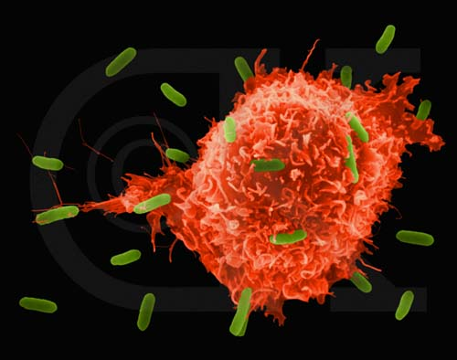
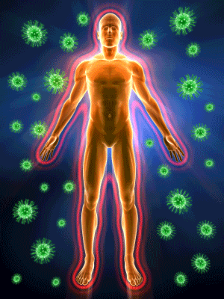
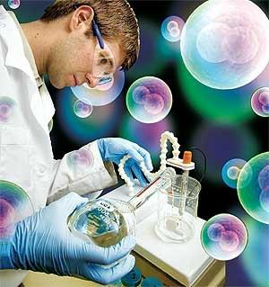
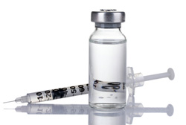
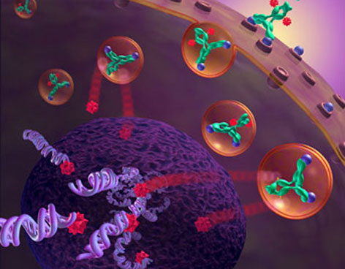
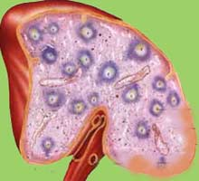
FARMACOS INMUNOMODULADORES

Slide 3
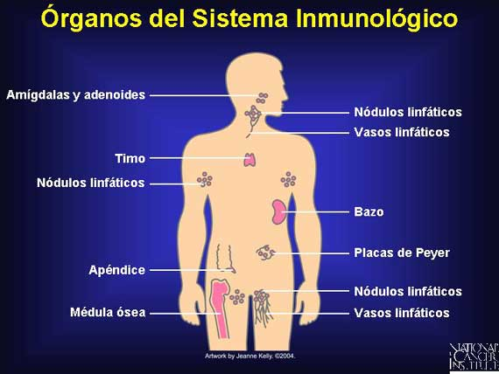
FARMACOS INMUNOMODULADORES
¿Qué es la inmunomodulacion?
La mayor parte de las interacciones del cuerpo humano pasa por sistemas de Autorregulación. El sistema de defensa
también es un sistema autorregulado.
La regulación se produce mediante la liberación de mediadores estimuladores e inhibidores

Slide 4

FARMACOS INMUNOMODULADORES
¿Qué es la inmunomodulacion?
Es casi como si la sutil regulación fuera como conducir un coche con los dos pies en el acelerador y el freno al mismo tiempo. Sólo una pequeña diferencia en el énfasis de uno o de ambos hará que el coche acelere o pierda velocidad.
El sistema de defensa es un ejemplo de autorregulación sutil
en el que podemos intervenir con medicación. La utilización terapéutica de esta intervención se denomina “inmunomodulación”,

Slide 5
FARMACOS INMUNOMODULADORES
DEFINICION:fármacos que tienen la capacidad de mejorar o disminuir las funciones del sistema inmunitario; pueden ser:
inmunoestimulantes
inmunodepresores.
ARQUETIPO:
inmunoestimulante : levamisol
Inmunodepresor: Ciclosporina A
PUNTO DE ACCION: sobre el sistema inmunitario

Slide 6
FARMACOS INMUNOMODULADORES
MECANISMO DE ACCION
mas eficaz contra la inmunidad mediada por Linfocitos T.
por ej. rechazo de trasplante y autoinmunidad
reduce la expresion de linfocinas, incluso IL-2 y la de proteínas antiapoptoticas.

Slide 7
FARMACOS INMUNOMODULADORES
MECANISMO DE ACCION
forma un complejo con ciclofilina, proteína del receptor citoplasmático. este se une a la calcineurina
e inhibe la desfosforilacion estimulada por el ca++
del componente citosolico NFAT necesario para la
activacion del Linfocito T.
aumenta la expresion de TGF- Beta

Slide 8

FARMACOS INMUNOMODULADORES
La inmunoestimulación se requiere cuando a pesar de funcionar con normalidad, la actividad natural del sistema inmunitario no es suficiente para reducir la carga infectiva (infecciones recurrentes) o cuando puede considerarse una medida terapéutica coadyuvante (como en la terapia del cáncer) para restituir el potencial del sistema inmunitario

Slide 9
FARMACOS INMUNOMODULADORES
El tratamiento de la Esclerosis Multiple ha experimentado un avance considerable con la disponibilidad de fármacos modificadores de la enfermedad. Se han demostrado resultados positivos en personas con formas recidivantes de la enfermedad, entre ellos:
Reducción de la frecuencia y la gravedad de las recaídas
Reducción del desarrollo de lesiones encefálicas

Slide 10
FARMACOS INMUNOMODULADORES
Como sugiere el nombre, los fármacos inmunomoduladores “modulan”, es decir, cambian los procesos inmunológicos alterados en la EM, y tienen un efecto corrector sobre el sistema inmunitario.
Efectos inmunomoduladores
Regula la expresión del FNT
Potencia la actividad citolitica del FNT
Aumenta la expresion del receptor FNT
Aumenta la producción del FNT
Aumenta la producción de la IL-8 por los minicitos
Fibrinolisis
Quimiotaxis
Activación del plaminogeno y de los macrófagos
Síntesis de inmunoglobulinas
Regulación del complemento

Slide 11
FARMACOS INMUNOMODULADORES
FÁRMACOS
INMUNOESTIMULANTES
FÁRMACOS
INMUNOSUPRESORES

Slide 12
FARMACOS INMUNOESTIMULANTES
PRINCIPIOS GENERALES
se utilizan para favorecer la respuesta en enfermedades infecciosas, tumores, inmunodeficiencias primarias y secundarias, fallo en las transferencias de anticuerpos (calostro) y en muchos otros casos
Deben ser beneficiosos para personas con inmunodeficiencias, produciendo su efecto por inmunidad humoral o celular, o por ambos mecanismos.

Slide 13
FARMACOS INMUNOESTIMULANTES
PRINCIPIOS GENERALES
Factor limitante en el empleo de estos fármacos había sido que su efecto era generalizado en todo el sistema inmune.
Limitada magnitud del efecto logrado, ha sido relativamente pequeño, lo cual a restringido su utilidad.

Slide 14
FARMACOS INMUNOESTIMULANTES
PRODUCTOS BACTERIANOS Y FUNGICOS
Se considera que las bacterias, los hongos y sus derivados son inmunoestimulantes naturales y se les atribuye la capacidad de inducir la actividad del sistema inmunitario.
Se utilizan a menudo como coadyuvantes de otras modalidades terapéuticas y por supuesto en la vacunación.
Inmunoestimulantes sintéticos
Levamisol
Indometacina
Muramil-dipéptido
Imotiol
Derivados del ácido ascórbico
Avridina
Briostatinas
Macrólidos
Isoprinosina

Slide 15
FARMACOS INMUNOESTIMULANTES
COADYUVANTES NATURALES
BACILO DE CALMETTE-GUÉRIN (BCG): Su componente activo es el dipeptido de muranilo. Es una cepa atenuada de Mycobacterium bovis.
APLICACIONES TERAPEUTICAS: BCG ejerce su efecto primario en el LT, estimula las células citoliticas naturales.
Principal efecto en el cáncer de vejiga y como agente intravesical.

Slide 16
FARMACOS INMUNOESTIMULANTES
AGENTES SINTETICOS
LEVAMISOL: Demostraron que puede intensificar la hipersensibilidad retarda o la inmunidad mediada por células T. utilizado en enfermedad de Hodgkin, artritis reumatoide y en la quimioterapia coadyuvante del cáncer colo - rectal.
ISOPRIOSINA: Incrementa la citotoxicidad de las células asesinas naturales y también la actividad de las células T y los monocitos. Se sugiere mejoras en pacientes sujetos con SIDA.

Slide 17
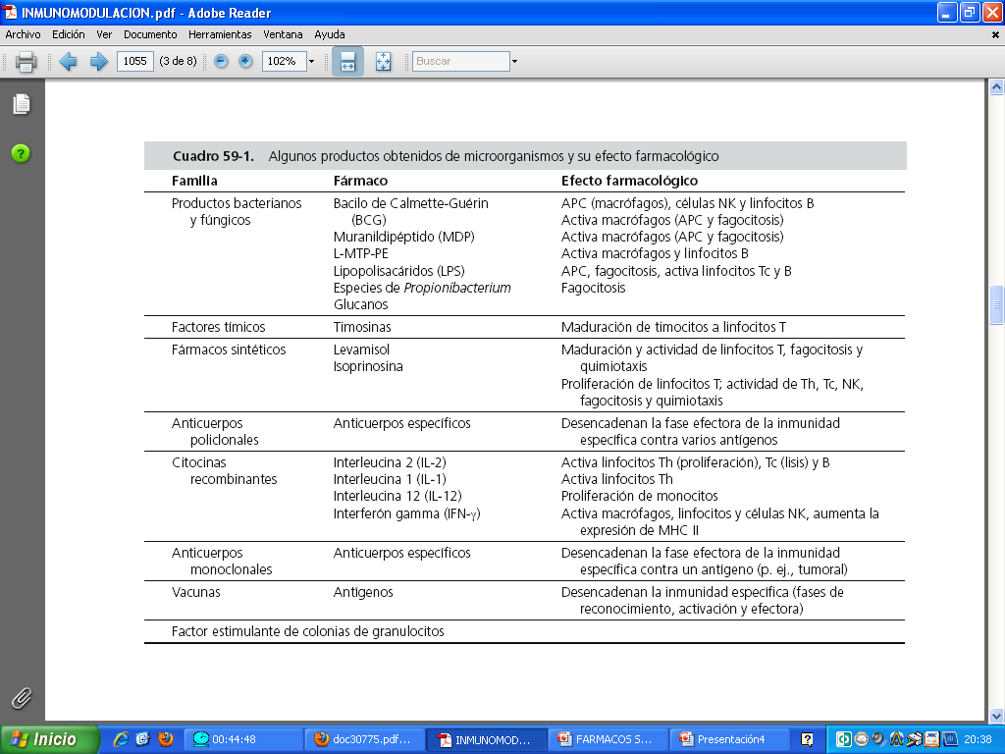

Slide 18
FARMACOS INMUNOSUPRESORES
Los fármacos inmunosupresores están indicados para mitigar la respuesta inmunitaria en caso de rechazo de órganos trasplantados, enfermedades autoinmunitarias (pénfigo, lupus eritematoso, escleroderma, etc.), dermatitis atópica, alergias y otras enfermedades inmunomediadas, como el pannus, la queratoconjuntivitis seca, etcétera.

Slide 19
FARMACOS INMUNOSUPRESORES
PRINCIPIOS GENERALES:
Las respuestas inmunitarias primarias iniciadas se pueden suprimir con mayor facilidad (procesamiento antigénico, la proliferación celular, la síntesis de linfocina, y su diferenciación)y eficacia que las secundarias.
2. Los agentes inmunosupresores no tienen el mismo efecto en todas las respuestas inmunitarias. La dosis para inhibir el afecto antigénico varia.

Slide 20
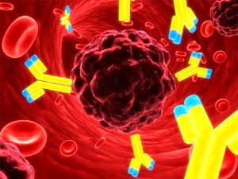
FARMACOS INMUNOSUPRESORES
PRINCIPIOS GENERALES:
3. Hay mayor probabilidad de que la respuesta inmunitaria se inhiba cuando la terapia inmunosupresora se comienza antes de la exposición del inmunogeno.

Slide 21
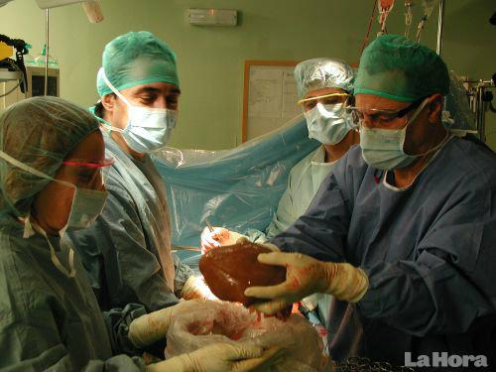
FARMACOS INMUNOSUPRESORES
INDICACIONES CLINICAS PARA UTILIZAR TERAPIA:
TRANSPLANTE DE ORGANOS: Para trasplantar tejidos de una persona a otra se necesita suprimir la respuesta inmunitaria normal en el receptor a fin de evitar el rechazo del tejido donado “meteorólogo”. Logran su efecto inmunosupresor por inhibición de la proliferación linfocitica.
Citotoxicos inespecíficos:
Azatioprina y ciclofosfamida
Corticosteroides: Prednisona y tacrolimo
Ciclosporina, Mofetilo micofenolato

Slide 22

FARMACOS INMUNOSUPRESORES
INDICACIONES CLINICAS PARA UTILIZAR TERAPIA:
INMUNOSUPRESIÓN SELECTIVA: Prevención de la enfermedad hemolítica por Rh en el neonato
Este método tiene por objeto controlar selectivamente la respuesta inmunitaria que surge en una mujer Rh-negativa que se sensibiliza al antígeno D en los eritrocitos de su feto Rh. Positivo en el momento de nacer (o en el aborto espontaneo o el embarazo ectópico)
Globulina inmunitaria a Rh

Slide 23
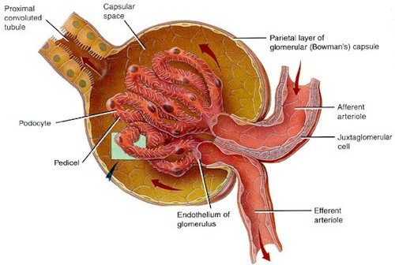
FARMACOS INMUNOSUPRESORES
INDICACIONES CLINICAS PARA UTILIZAR TERAPIA:
TRATAMIENTO DE TRANSTORNOS HEREDITARIOS:
surgen cuando el sistema inmunitario es sensibilizado por proteínas endógenas que son reconocidas como antígenos “heterologos”.
Se forman Ac o células T inmunitarias que reaccionan con dichos antígenos.
La anemia hemolítica
autoinmunitaria y
la glomerulonefritis aguda,
reaccionan
bien a los inmunosupresores.

Slide 24
FARMACOS INMUNOSUPRESORES
CICLOSPORINA
FAMILIA: Polipeptidos cíclicos obtenidos del hongo Tolypocladium inflatum Gams
Contiene un solo residuo de D- aminoácido en posición 8, y la metilamida entre los residuos 9 y 10 posee configuración cis.
Es lipofilica y muy hidrófoba; para administración clínica es necesario solubilizarla.

Slide 25
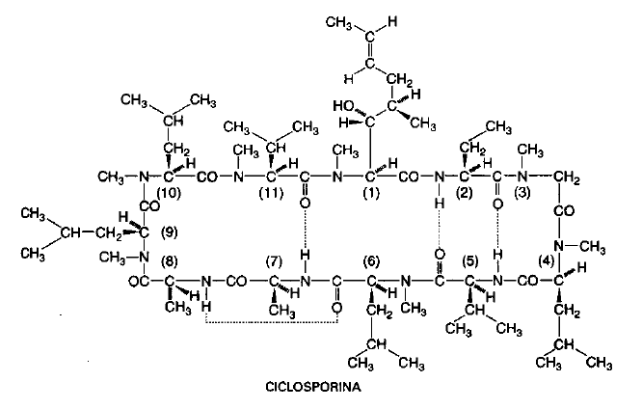
FARMACOS INMUNOSUPRESORES
CICLOSPORINA

Slide 26
FARMACOS INMUNOSUPRESORES
CICLOSPORINA
MECANISMO DE ACCION: Efecto inhibidor altamente selectivos en los linfocitos T y suprime la respuesta celular temprana a estímulos antigénicos y reguladores. El efecto a parece después de formar el heterodimero: Ciclosporina- proteína receptora citoplasmica.

Slide 27
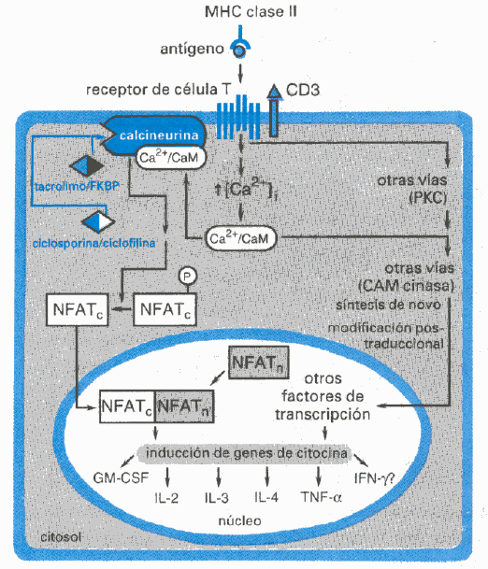
FARMACOS INMUNOSUPRESORES
CICLOSPORINA

Slide 28
FARMACOS INMUNOSUPRESORES
CICLOSPORINA
APLICACIONES TERAPEUTICAS: Fundamental para la inmunosupresión para tratar y evitar el rechazo de un órgano trasplantado.
Se emplea con inmunosupresores (Corticosteroides) en los injertos de riñones, corazón e hígado
Administración es de 4 a 24 horas antes del transplante.
Vía oral, intravenosa

Slide 29
FARMACOS INMUNOSUPRESORES
TACROLIMUS
PROPIEDADES QUIMICAS: A/b extraído del caldo de fermentación del microorganismo de los suelos Streptomyces tsukubaensis.
MECANISMO DE ACCION: Inhibe las células T al ligarse a una proteína citosolica FKBP, este complejo se asocia con la calcineurina e inhibe la actividad de fosfatasa de serina/ treonina.
De esta enzima que depende del calcio y por consiguiente inhibe la activación de la expresion de linfocinas.

Slide 30
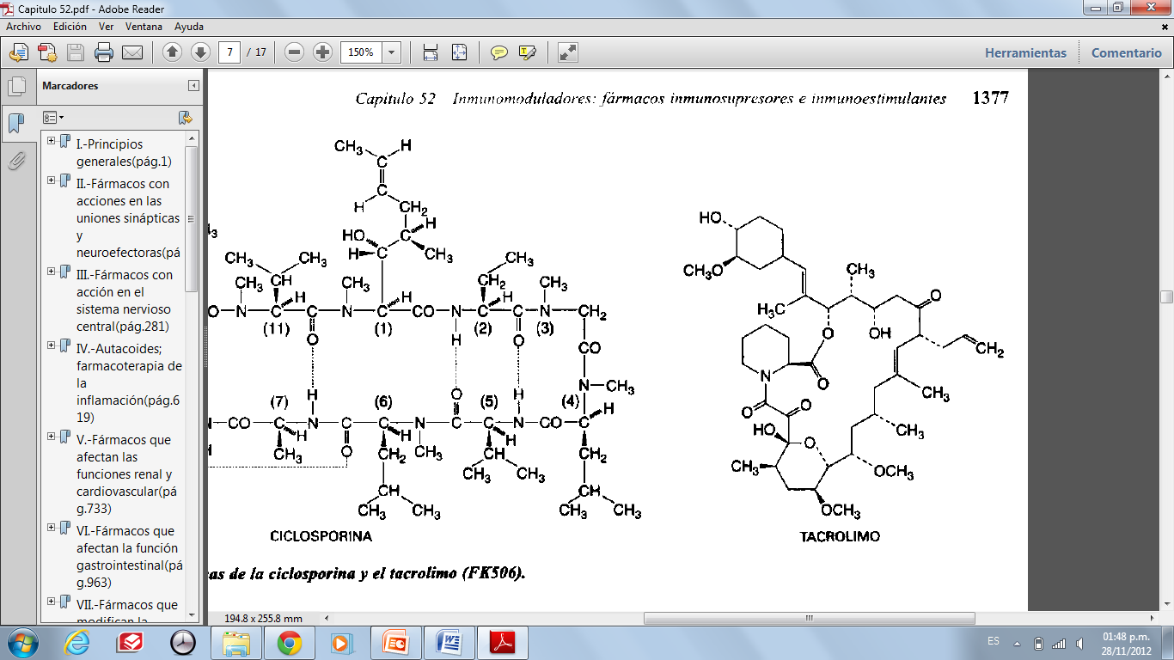
FARMACOS INMUNOSUPRESORES
TACROLIMO
VIA DE ADMINISTRACION:
Después del goteo intravenoso breve que dura dos a cuatro horas, las concentraciones de tacrolimo inicialmente descienden con rapidez, y después parece haber una vida media de eliminación relativa mente de 11.7 hrs (± 3.9).
APLICACIONES CLINICAS:
Es semejante a las de la Ciclosporina, utilizado en transplantes de Hígado, Corazón y riñón. Es 100 veces mas efectivo que la Ciclosporina

